Slide 1

Presentación actas y acuerdos Reunión CNO 675 Septiembre 1 de 2022

Slide 2
Actas

Slide 3
Actas pendientes
ACTA 671: Publicada para comentarios el 2 de agosto. Comentarios de PROELECTRICA, EPM, ISAGEN, XM, TEBSA, GECELCA y CELSIA.
ACTA 672: Publicada para comentarios el 2 de agosto. Comentarios de PROELECTRICA, ISAGEN, TEBSA y EPM.
ACTA 673: Publicada para comentarios el 29 de agosto. Comentarios de ISAGEN, XM, EPM y PROELECTRICA.
ACTA 674: Publicada para comentarios el 29 de agosto. Comentarios de ISAGEN, EPM y PROELECTRICA.
S

Slide 4
Acuerdos

Slide 5
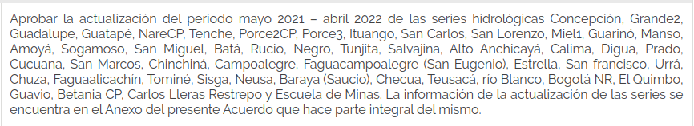
Por el cual se aprueba la actualización de las series hidrológicas de los ríos del SIN
Cumplimiento: Acuerdo 1420 de 2021
Concepto: SURER
Recomendación: Comité de Operación

Slide 6
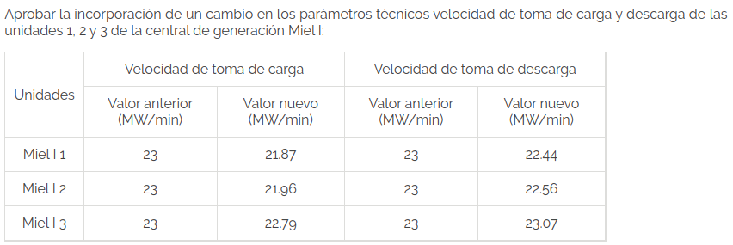
Por el cual se modifica el parámetro de velocidad de toma de carga y descarga de las unidades 1, 2 y 3 de la central de generación Miel I
Cumplimiento: Acuerdo 1573 de 2021
Concepto: Subcomité de Controles
Recomendación: Comité de Operación

Slide 7
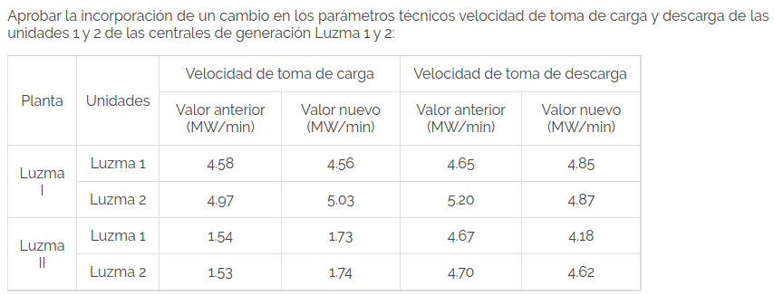
Por el cual se modifica el parámetro de velocidad de toma de carga y descarga de las unidades 1 y 2 de las centrales de generación Luzma 1 y 2
Cumplimiento: Acuerdo 1573 de 2021
Concepto: Subcomité de Controles
Recomendación: Comité de Operación

Slide 8
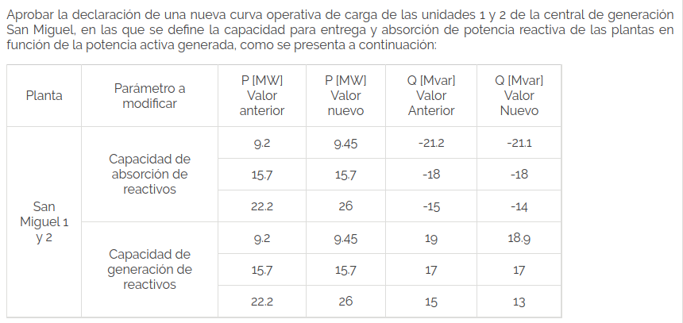
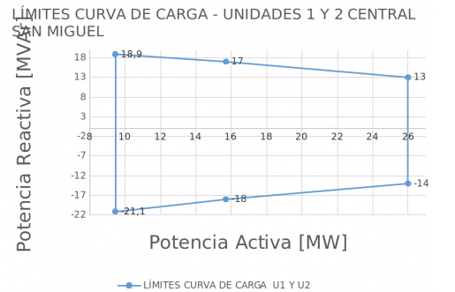
Por el cual se aprueba la incorporación del cambio en los límites de generación y absorción de potencia reactiva de las las unidades 1 y 2 de la central de generación San Miguel
Cumplimiento: Acuerdo 1480 y 1413 de 2021
Concepto: Subcomité de Controles
Recomendación: Comité de Operación

Slide 9
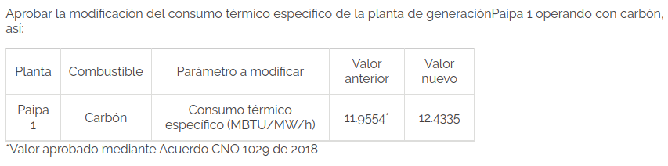
Por el cual se aprueba la actualización del consumo térmico específico de la planta de generación Paipa 1
Cumplimiento: Acuerdo 1330 de 2020 y 1413 de 2021
Concepto: Subcomité de Plantas
Recomendación: Comité de Operación

Slide 10
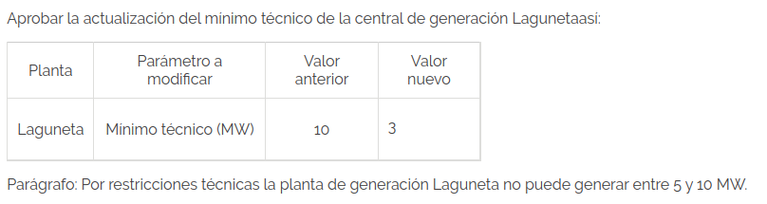
Por el cual se aprueba la modificación del mínimo técnico de la central de generación Laguneta
Cumplimiento: Acuerdo 1413 de 2021
Concepto: Subcomité de Plantas
Recomendación: Comité de Operación

Slide 11
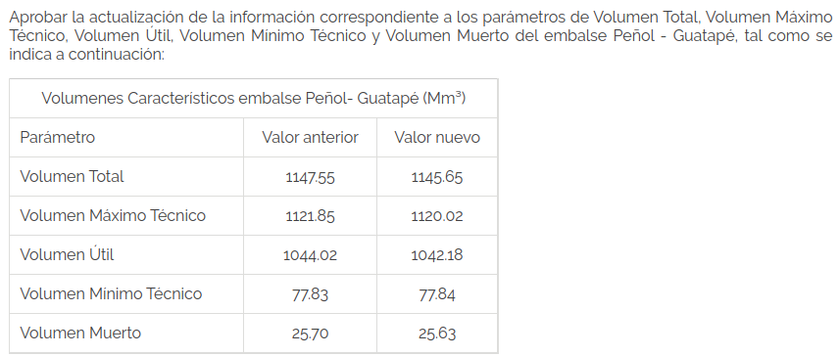
Por el cual se aprueba la actualización de información de unos parámetros técnicos de los volúmenes del embalse Peñol - Guatapé
Cumplimiento: Acuerdo 565 de 2012, 1287 de 2020, 1413 de 2021
Concepto: SURER
Recomendación: Comité de Operación

Slide 12
Por el cual se aprueba la incorporación de un cambio de los parámetros técnicos y los sistemas de control de la unidad 3 de la central de generación Guadalupe IV
Cumplimiento: Acuerdo 565 de 2012, 1287 de 2020
Concepto: Scontroles
Recomendación: Comité de Operación

Slide 13
Por el cual se modifica la fecha de vigencia de la aprobación de la incorporación de un cambio de la capacidad efectiva neta y las rampas de las plantas de generación Termoyopal 1 y Termoyopal 2
Cumplimiento: Concepto UPME del 08 de agosto de 2022 con número de radicado 20221520099701
Recomendación: Comité de Operación

Slide 14
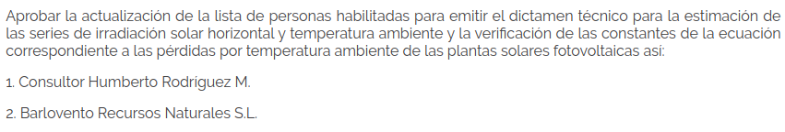
Por el cual se actualiza la integración de la lista de personas habilitadas para emitir el dictamen técnico de las series de irradiación solar horizontal y temperatura ambiente y la verificación de las constantes de la ecuación correspondiente a las pérdidas por temperatura ambiente de las plantas solares fotovoltaicas
Cumplimiento: Resolución CREG 201 de 2017 y Acuerdo 1042 de 2018
Recomendación: Comité Legal

Slide 15
Por el cual se certifican las pruebas de estatismo y banda muerta de la planta El Tesorito
Cumplimiento: Resolución CREG 023 de 2001 y Acuerdo 1557 de 2022
Concepto: Subcomité de Controles
Recomendación: Comité de Operación

Slide 16
Gracias

